Slide 1
T3.3 Experiência de Usuário
Professor Rafael Chanin
Carolina Michel, Felipe Freitas, Luca Mandelli e Mateus Caçabuena

Slide 2
Retomada

Slide 3
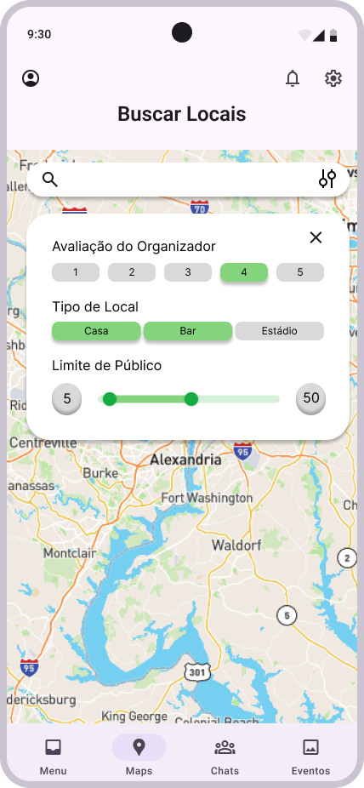
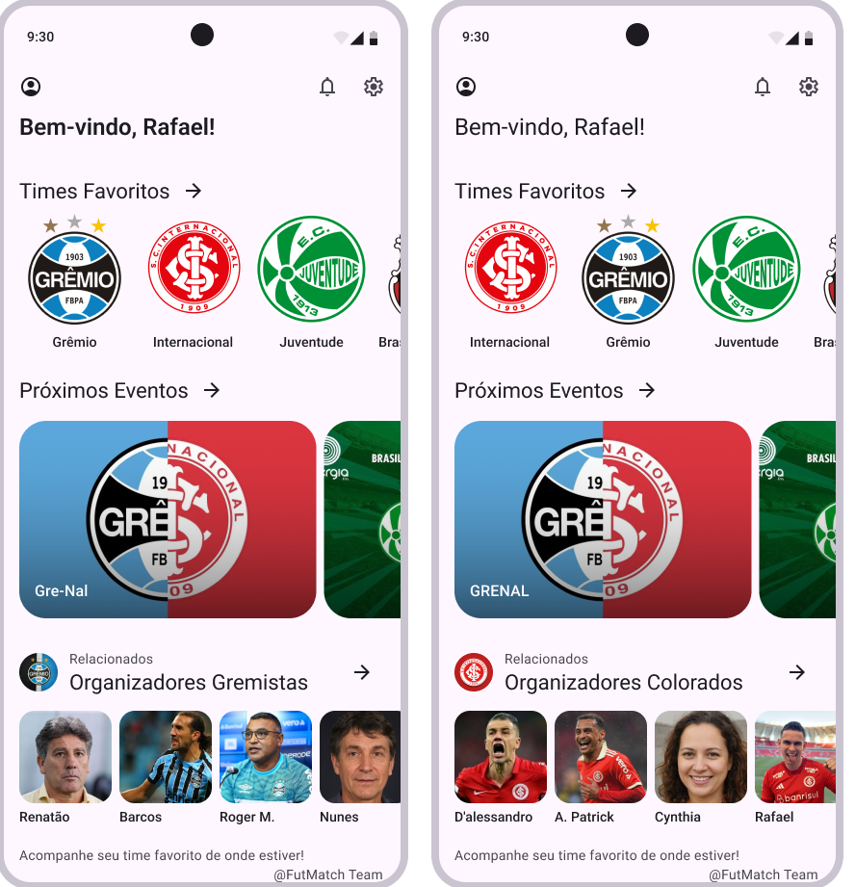
FutMatch
É um aplicativo que permite com que torcedores de um time se reúnam para assistir um jogo.

Slide 4
Fluxo de Navegação

Slide 5
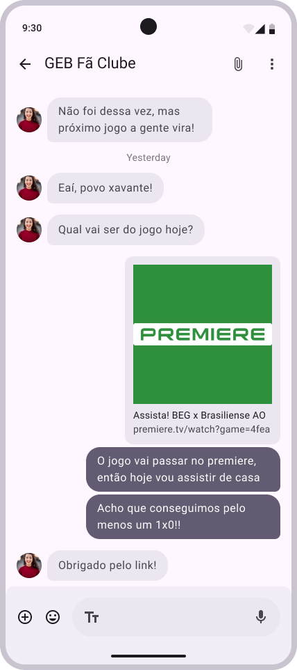
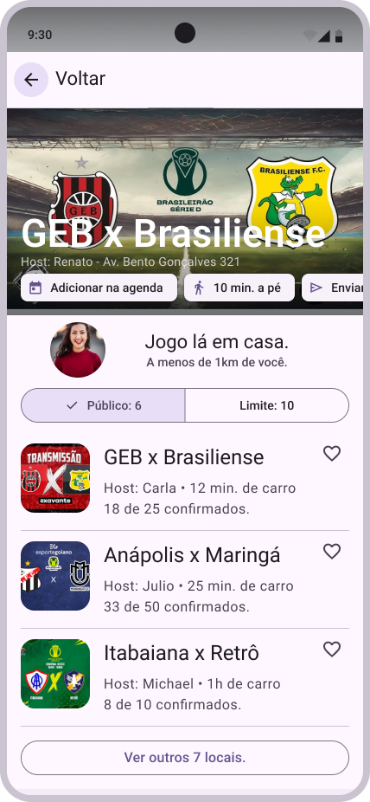
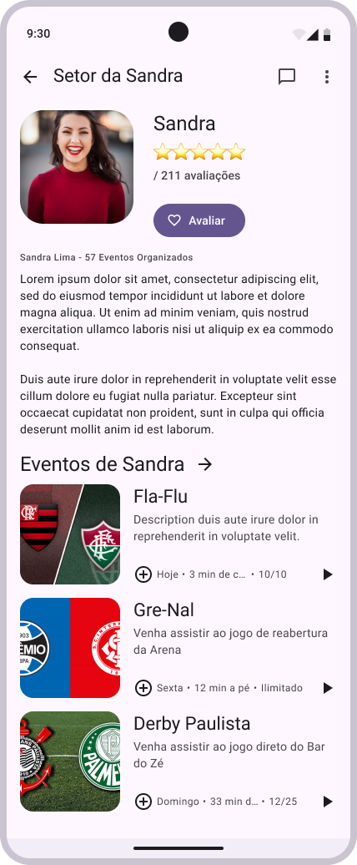

Slide 6
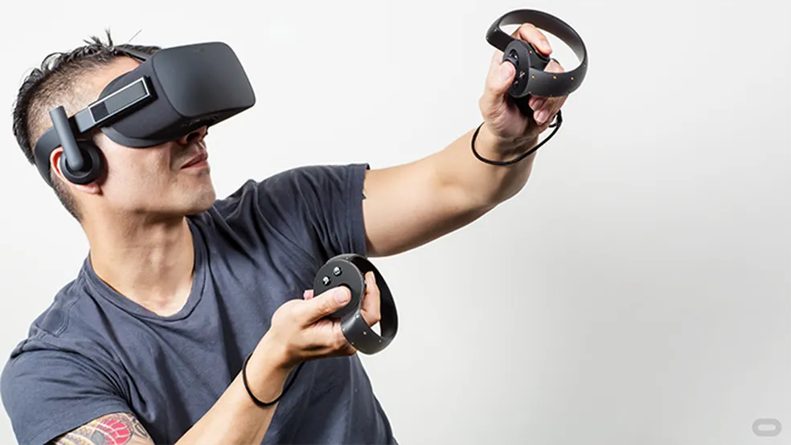
Realidade Virtual
Interface Natural Escolhida

Slide 7
Conceito e História
O conceito de VR surgiu na década de 1970, quando Myron Krueger estudou a interação entre computadores e sistemas de vídeo, chamando-a de "realidade artificial". O termo "realidade virtual" foi cunhado por Jaron Lanier nos anos 1980 para descrever simulações multiusuário. Em 1984, William Gibson introduziu o termo "cyberspace" em sua obra Neuromancer. A evolução da VR combina avanços tecnológicos com a criação de experiências cada vez mais imersivas.
Realidade virtual (VR) é uma tecnologia que cria ambientes simulados em 3D ou 360°, proporcionando imersão e interação em tempo real por meio de dispositivos como óculos VR, substituindo os sentidos naturais por experiências geradas por computador. Seu objetivo é transportar o usuário para uma realidade alternativa, criando uma sensação de presença em um universo virtual.

Slide 8
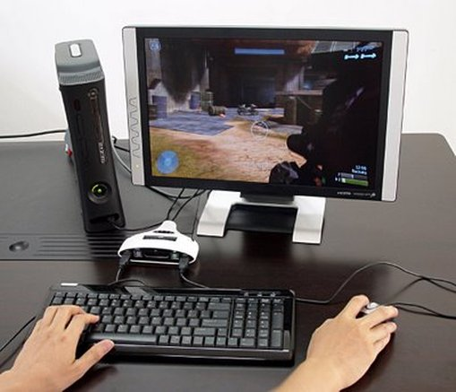
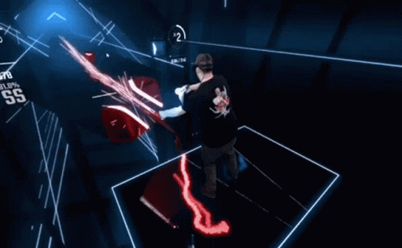
Tipos de de Realidade Virtual
A realidade virtual não imersiva permite interação com simulações por telas convencionais, sem a sensação de presença total. Já a imersiva envolve o usuário em um ambiente totalmente virtual, isolando-o do mundo real com dispositivos como óculos VR. A segunda oferece maior envolvimento, enquanto a primeira é mais prática e acessível.

Slide 9
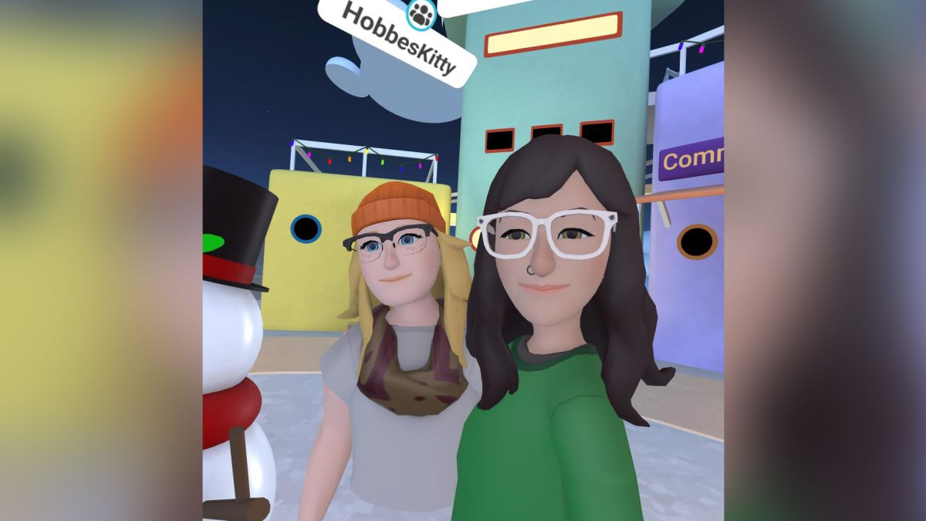
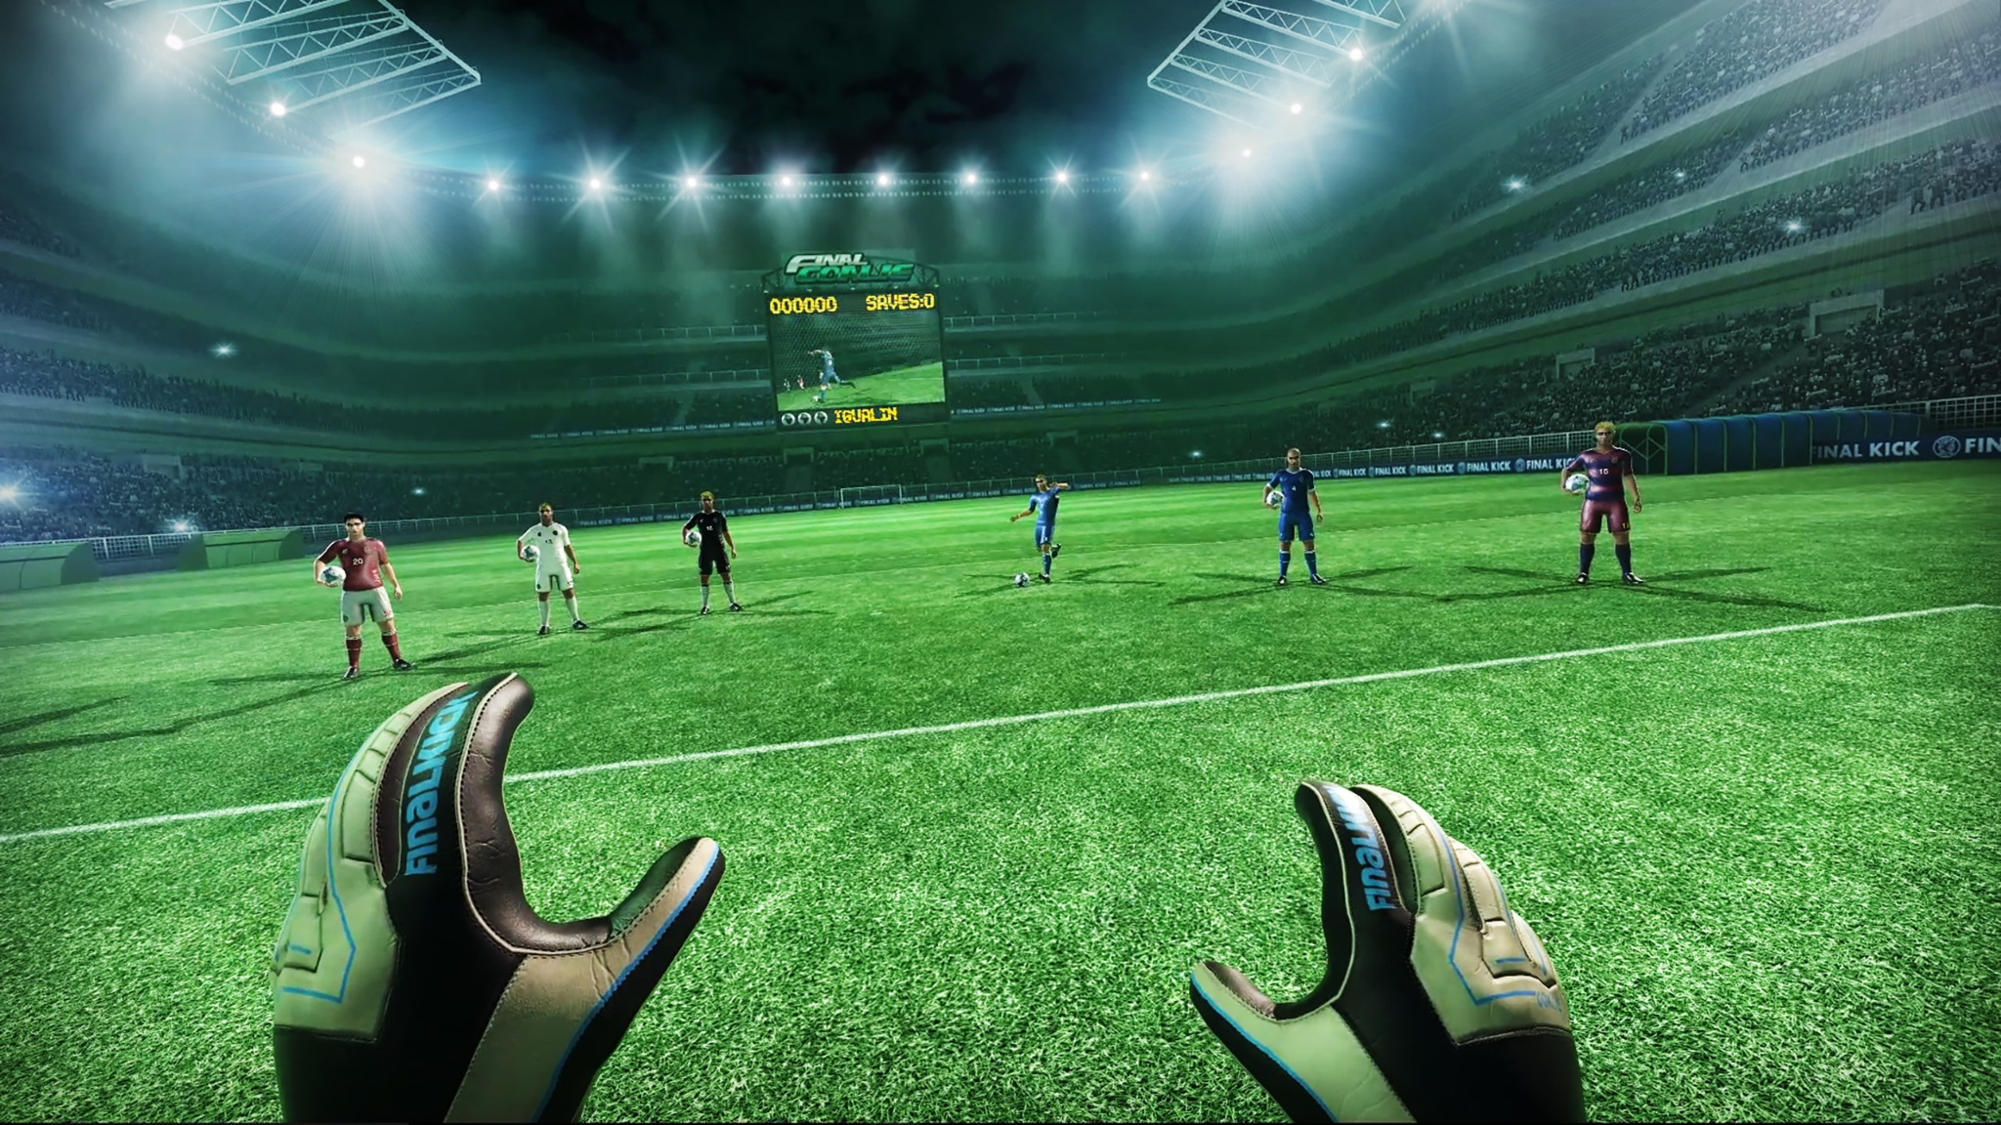
Exemplos Similares
VR Soccer (Steam Game)
Metaverse (Meta)

Slide 10
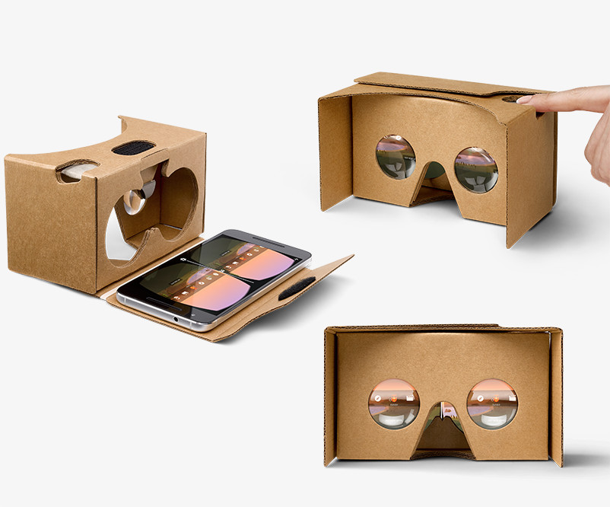
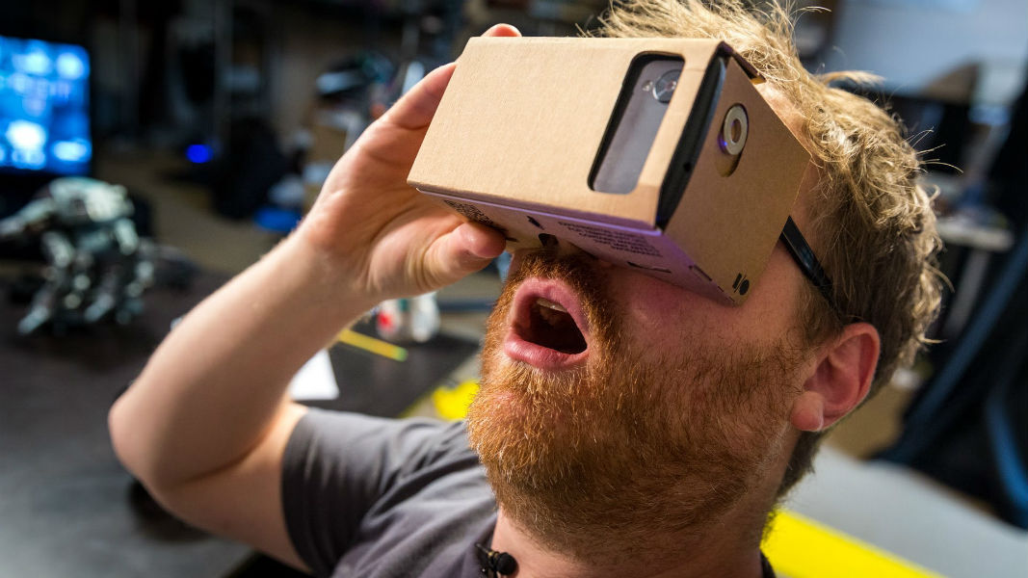
Tecnologias/Adições Necessárias:
Google Cardboard ou Óculos VR para melhor experiência.

Slide 11
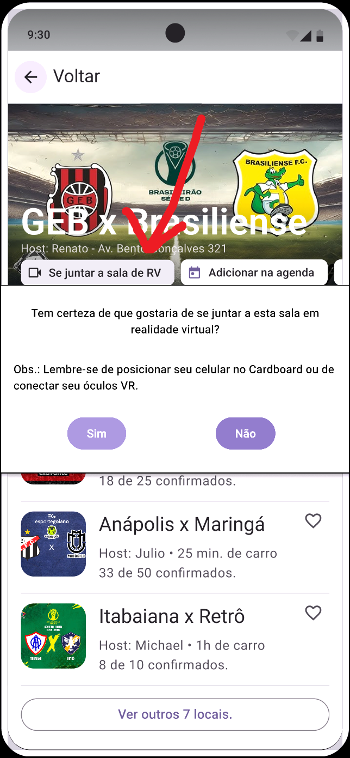
Protótipo Final

Slide 12
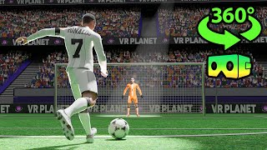

Slide 13
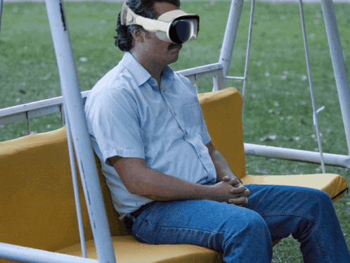
Objetivo
Que os torcedores possam assistir ao jogo de qualquer lugar, junto de seus amigos, como se estivessem no estádio.

Slide 14
Obrigado
28/11/2024

